Slide 1


ODM PUBLIC SCHOOL
CLASS :3
SUBJECT : ODIA
CHAPTER NUMBER: 14
CHAPTER NAME : ଖରା ,ବର୍ଷା ,ଶୀତ
SUBTOPIC : ଅଭ୍ୟାସ – ୬ ପ୍ରଶ୍ନ ଉତ୍ତର ଲେଖ

Slide 2
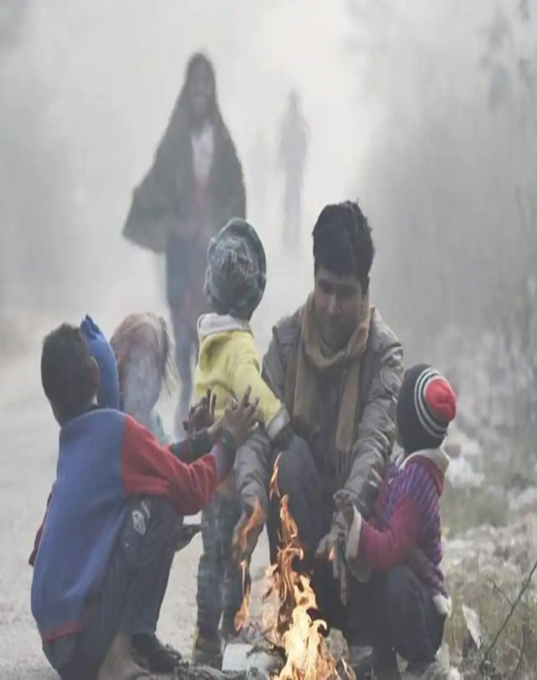
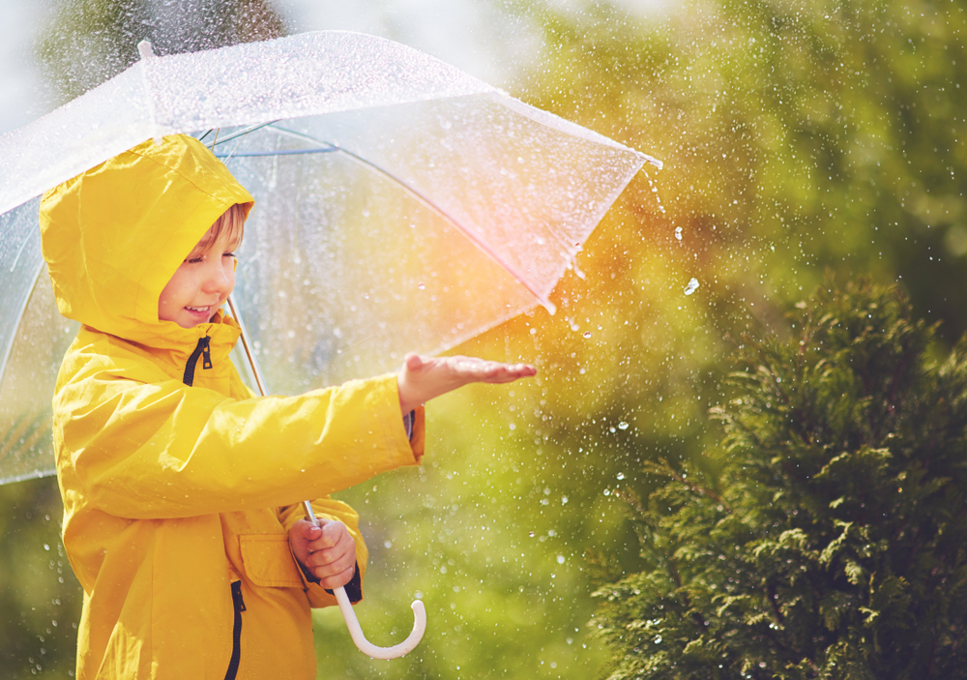
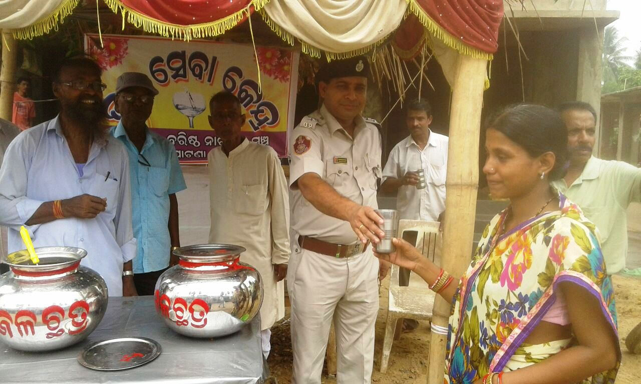
ଖରା ,ବର୍ଷା,ଶୀତ

Slide 3
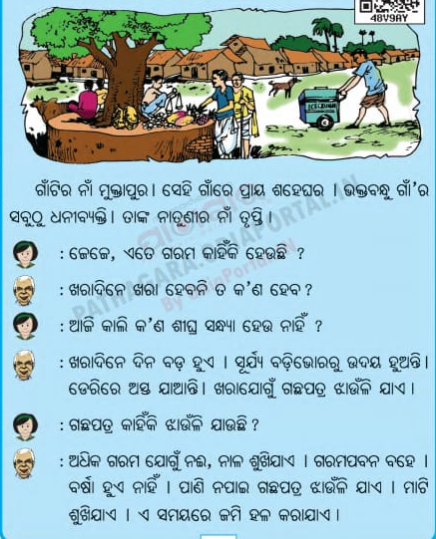

Slide 4
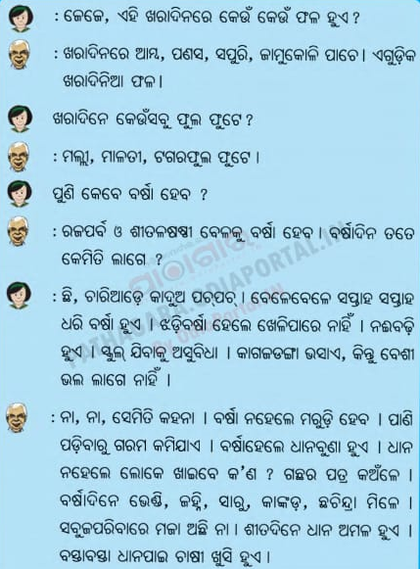

Slide 5
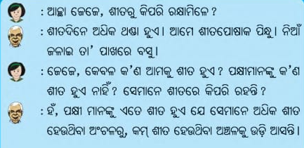

Slide 6
ଅଭ୍ୟାସ-୬ ପ୍ରଶ୍ନ ଉତ୍ତର ଲେଖ
କ-କେଉଁ ଋତୁରେ ଗଛଲତା ଝାଉଁଳି ଯାଆନ୍ତି ?
ଖ-କେଉଁ ଋତୁରେ ନଈରେ ବଢି ଆସେ ?
ଗ-କେଉଁ ଋତୁରେ ରାସ୍ତାଘାଟ କାଦୁଅ ହୁଏ ?
ଘ-ନଈବଢି ଆସିଲେ କଣ ଅସୁବିଧା ହୁଏ ?
ଙ-ଆମେ ମୁଖ୍ୟତଃ କେତୋଟି ଋତୁ ଅନୁଭବ କରୁ ଓ କଣ ?
ଚ-କେଉଁ ଋତୁରେ ବେଶୀ ପରିବା ମିଳେ ?
ଛ-କେଉଁ ଋତୁରେ ଆମ୍ବ ଓ ପଣସ ପାଚେ ?

Slide 7
ଅଭ୍ୟାସ-୬ ପ୍ରଶ୍ନ ଉତ୍ତର ଲେଖ
କ-କେଉଁ ଋତୁରେ ଗଛଲତା ଝାଉଁଳି ଯାଆନ୍ତି ?
ଉ- ଗ୍ରୀଷ୍ମ ଋତୁରେ ଗଛଲତା ଝାଉଁଳି ଯାଆନ୍ତି |
ଖ-କେଉଁ ଋତୁରେ ନଈରେ ବଢି ଆସେ ?
ଉ - ବର୍ଷା ଋତୁରେ ନଈରେ ବଢି ଆସେ |
ଗ-କେଉଁ ଋତୁରେ ରାସ୍ତାଘାଟ କାଦୁଅ ହୁଏ ?
ଉ - ବର୍ଷା ଋତୁରେ ରାସ୍ତାଘାଟ କାଦୁଅ ହୁଏ |
ଚ-କେଉଁ ଋତୁରେ ବେଶୀ ପରିବା ମିଳେ ?
ଉ - ଶୀତ ଋତୁରେ ବେଶୀ ପରିବା ମିଳେ |

Slide 8
ଅଭ୍ୟାସ-୬ ପ୍ରଶ୍ନ ଉତ୍ତର ଲେଖ
ଘ-ନଈବଢି ଆସିଲେ କଣ ଅସୁବିଧା ହୁଏ ?
ଉ - ନଈବଢି ଆସିଲେ ଚାରିଆଡେ ଜଳମଗ୍ନ ହୋଇଯାଏ |ଘରେ ସବୁ ପାଣି ପଶିଯାଏ |ବହୁ ଧନ ଜୀବନ ନଷ୍ଟ ହୋଇଯାଏ |ନଈବଢି ରୁ ରକ୍ଷା
ପାଇବା ପାଇଁ ଲୋକମାନେ ଘରଛାଡି ସୁରକ୍ଷିତ ସ୍ଥାନକୁ ପଳାଇ ଯାଆନ୍ତି
ବହୁ ଅସୁବିଧାରେ ଲୋକମାନେ ଜୀବନ ଯାପନ କରନ୍ତି |
ଙ-ଆମେ ମୁଖ୍ୟତଃ କେତୋଟି ଋତୁ ଅନୁଭବ କରୁ ଓ କଣ ?
ଉ -ଆମେ ମୁଖ୍ୟତଃ ତିନୋଟି ଋତୁ ଅନୁଭବ କରୁ |ସେଗୁଡିକ ଖରା,ବର୍ଷା,ଶୀତ |
ଛ-କେଉଁ ଋତୁରେ ଆମ୍ବ ଓ ପଣସ ପାଚେ ?
ଉ – ଗ୍ରୀଷ୍ମ ଋତୁରେ ଆମ୍ବ ଓ ପଣସ ପାଚେ |

Slide 9
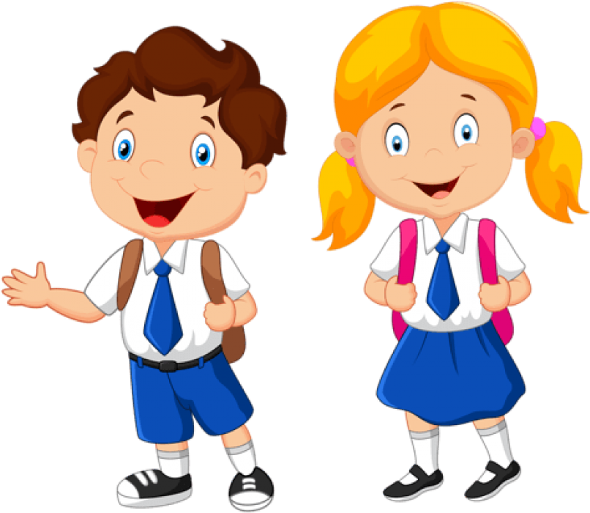
ଗୃହକର୍ମ
ଶ୍ରେଣୀ ଫର୍ଦ୍ଦଟିକୁ ଅଭ୍ୟାସ କର |

Slide 10

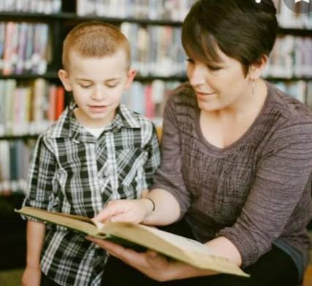
ପଠନର ମୂଲ୍ୟାଙ୍କନ

Slide 11
୫ଟି ପଠନ ମୂଲ୍ୟାୟନର ପର୍ଯ୍ୟ।ୟ ସ୍ତର
୫: ଗପ ସ୍ତର ।
୪: ଅନୁଛେଦ ସ୍ତର ।
୩: ଶବ୍ଦ ସ୍ତର ।
୨: ଅକ୍ଷର ସ୍ତର ।
୧: ପ୍ରାରମ୍ଭିକ ସ୍ତର ।

Slide 12
ନମୁନା -୨

Slide 13
ଅନୁଛେଦ ସ୍ତର
ଗପ ସ୍ତର
ମାଛ ରହିଥାଏ ପାଣିରେ ।
ସାପ ରହୁଥାଏ ଗାତରେ ।
ପକ୍ଷୀ ରହେ ଗଛ ଡାଳରେ
ପିଲା ପଢେ ପାଠ ଶାଳାରେ ।
ମଧୁପୁର ନାମକ ଗାଁ ଟିଏ ।
ସେଠାରେ ରାଧୁଆ ନାମକ
ପିଲାଟିଏ ଥିଲା । ରାଧୁଆ
ର ଗୋଟିଏ ଝିଅ ଥିଲା ।
ତାର ନାମ ମୀନା । ମୀନା
ନାଚ କରିବାକୁ ଭଲ ପାଏ ।
ଥରେ ନାଚୁ ନାଚୁ ପଡ଼ିଗଲା ।
ଗୋଡ଼ ତାର ଭାଙ୍ଗି ଗଲା ।
ସେ ବହୁତ କାନ୍ଦିଲା । ରାଧୁଆ
ତାକୁ ବଇଦ ପାଖକୁ ନେଇ ଭଲ
କରିଦେଲା ।
ଶବ୍ଦ ସ୍ତର
ଅକ୍ଷର ସ୍ତର
ଭାତ ହାତ କୂଳ ଦେଶ
ପାହାଡ଼
ଧନୁ ବିଦେଶ
ଫ ର ଷ
ଢ଼ ଟ ଜ
ଠ ଶ ଳ

Slide 14
ମଧୁପୁର ନାମକ ଗାଁ ଟିଏ ।ସେଠାରେ
ରାଧୁଆ ନାମକ ପିଲାଟିଏ ଥିଲା । ରାଧୁଆର ଗୋଟିଏ ଝିଅ ଥିଲା ।ତାର ନାମ ମୀନା । ମୀନାନାଚ କରିବାକୁ ଭଲ ପାଏ ।ଥରେ ନାଚୁ ନାଚୁ ପଡ଼ିଗଲା ଗୋଡ଼ ତାର ଭାଙ୍ଗି ଗଲା ।ସେ ବହୁତ କାନ୍ଦିଲା । ରାଧୁଆତାକୁ ବଇଦ ପାଖକୁ ନେଇ ଭଲକରିଦେଲା ।

Slide 15
ଏହି ସ୍ତର ଦେଇ ପିଲା ମାନଙ୍କର ପଢିବା ଫଳାଫଳକୁ
ମୂଲ୍ୟାଙ୍କନ କରାଯିବ ।

Slide 16
ଲବ୍ଧ ଜ୍ଞାନର ଫଳାଫଳ-
ପିଲାମାନଙ୍କର ଶ୍ରବଣ,କଥନ,ପଠନ ଶୈଳୀର
ଅଭିବୃଦ୍ଧି ଘଟିବ |

Slide 17

THANKING YOU
ODM EDUCATIONAL GROUP

